Slide 1
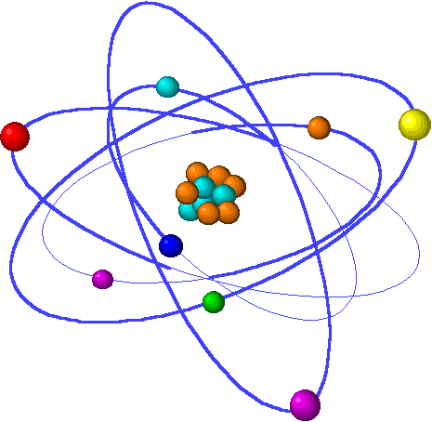
Химия
8
класс
Тема:
Строение атомов элементов малых периодов.

Slide 2
СТРОЕНИЕ ЭЛЕМЕНТОВ МАЛЫХ ПЕРИОДОВ
Квантовые числа – распределение электронов в атоме.
Это своеобразный паспорт каждого электрона в атоме.
Notes:
Пытались взаимосвязьвеществ

Slide 3
СТРОЕНИЕ ЭЛЕМЕНТОВ МАЛЫХ ПЕРИОДОВ
1. Главное квантовое число n
– показывает общий запас энергии электрона, а значит его удаленность от ядра: чем выше энергия электрона, тем дальше он расположен от ядра; n принимает целое значение n = [1;7] и соответствует номеру уровня, на котором находится электрон.
Notes:
Пытались взаимосвязьвеществ

Slide 4
СТРОЕНИЕ ЭЛЕМЕНТОВ МАЛЫХ ПЕРИОДОВ
2. Побочное (орбитальное) квантовое число l
– отражает разное энергетическое состояние электрона в пределах уровня и соответствует подуровню (s-, p-, d-, f-), принимает значение от 0 до n-1. Например, при n=3, l=0, 1, 2.
Notes:
Пытались взаимосвязьвеществ

Slide 5
СТРОЕНИЕ ЭЛЕМЕНТОВ МАЛЫХ ПЕРИОДОВ
3. Магнитное квантовое число m
m – характеризует ориентацию орбиталей в пространстве; принимает значения –l…0…+l. Например, если l=2, m принимает значения -2;-1;0;+1;+2.
Notes:
Пытались взаимосвязьвеществ

Slide 6
СТРОЕНИЕ ЭЛЕМЕНТОВ МАЛЫХ ПЕРИОДОВ
4. Спиновое квантовое число s
– собственный момент импульса электрона, не связанный с движением в пространстве. Это свойство электрона, не имеющее аналога в макромире. Для всех электронов спиновое квантовое число
Notes:
Пытались взаимосвязьвеществ

Slide 7
СТРОЕНИЕ ЭЛЕМЕНТОВ МАЛЫХ ПЕРИОДОВ
5. Магнитное спиновое число ms
– проекция спина на ось Oz. Всегда равно
Notes:
Пытались взаимосвязьвеществ

Slide 8
СТРОЕНИЕ ЭЛЕМЕНТОВ МАЛЫХ ПЕРИОДОВ
Квантовые числа электронов
1. Главное квантовое число n определяет общую энергию электрона на данной орбитали, а, значит, его удаленность от ядра: чем выше энергия электрона, тем дальше он расположен от ядра; n принимает целые значение от 1 до 7 (n=[1;7]) и соответствует номеру уровня, на котором находится электрон.
Notes:
Пытались взаимосвязьвеществ

Slide 9
СТРОЕНИЕ ЭЛЕМЕНТОВ МАЛЫХ ПЕРИОДОВ
2. Побочное (орбитальное) квантовое число l. Определяет форму (симметрию) атомной орбитали и характеризует различный запас энергии электрона в пределах данного энергетического уровня или его подуровень.
Может принимать целочисленные значения от 0 до n-1
(l = 0, 1, ..., n - 1)
Значение l 0 1 2 3 4
Буквенное обозначение s p d f
Notes:
Пытались взаимосвязьвеществ

Slide 10
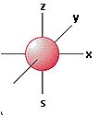
СТРОЕНИЕ ЭЛЕМЕНТОВ МАЛЫХ ПЕРИОДОВ
Пространство вокруг ядра, в котором вероятность нахождения электрона достаточно велика, называют орбиталью или электронным облаком.
Eсли 1 = 0 (s-орбиталь), то электронное облако имеет форму сферы (сферическую симметрию) и не обладает направленностью в пространстве (изотропно).
Notes:
Пытались взаимосвязьвеществ

Slide 11
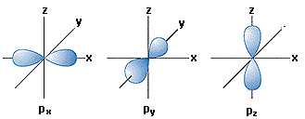
СТРОЕНИЕ ЭЛЕМЕНТОВ МАЛЫХ ПЕРИОДОВ
При l=1 (р-орбиталь) электронное облако имеет форму гантели, т.е. форму тела вращения, полученного из «восьмерки», оно уже не обладает сферической симметрией, а, значит, электронная плотность неодинакова по направлениям (анизотропна).
Notes:
Пытались взаимосвязьвеществ

Slide 12
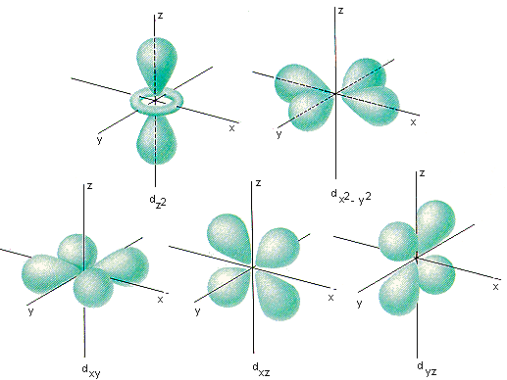
СТРОЕНИЕ ЭЛЕМЕНТОВ МАЛЫХ ПЕРИОДОВ
Формы электронных облаков d-,f- и g- электронов намного сложнее.
Notes:
Пытались взаимосвязьвеществ

Slide 13
СТРОЕНИЕ ЭЛЕМЕНТОВ МАЛЫХ ПЕРИОДОВ
Электронные конфигурации атомов
Распределение электронов по уровням и подуровням подчиняется определенным закономерностям.
1. Принцип наименьшей энергии. Если электрон находится в основном (невозбужденном) состоянии, он располагается в атоме так, чтобы его энергия была минимальной. Значит, в уровни будут заполняться по возрастанию главного квантового числа.
Число электронов на n-ом уровне (N_{n}) рассчитывается по формуле:
Notes:
Пытались взаимосвязьвеществ

Slide 14
СТРОЕНИЕ ЭЛЕМЕНТОВ МАЛЫХ ПЕРИОДОВ
2. Правило Клечковского. Энергия электрона определяется главным квантовым числом n и побочным квантовым числом l, поэтому электрон занимает в основном состоянии уровень не с минимально возможным значением n, а с наименьшим значением суммы (n + l).
Например, энергия электрона на подуровне 4s меньше, чем на подуровне 3d, так как в первом случае n+l=4+0=4, а во втором n+l = 3+2 = 5, поэтому сначала заполняется 4s, а потом 3d подуровень.
Notes:
Пытались взаимосвязьвеществ

Slide 15
СТРОЕНИЕ ЭЛЕМЕНТОВ МАЛЫХ ПЕРИОДОВ
1s→ 2s → 2p → 3s → 3p → 4s → 3d → 4p → 5s → 4d → 5p → 6s → 5d → 4f → 6p → 7s …
3. Правило Гунда (Хунда). При данном значении l (т. е. в пределах определенного подуровня) электроны располагаются таким образам, чтобы суммарный спин был максимальным.
Notes:
Пытались взаимосвязьвеществ

Slide 16
СТРОЕНИЕ ЭЛЕМЕНТОВ МАЛЫХ ПЕРИОДОВ
4. Принцип Паули. В атоме не может быть двух электронов, у которых все четыре квантовых числа были бы одинаковы.
Каждая орбиталь вмещает только два электрона с противоположными (антипараллельными) спинами.
Notes:
Пытались взаимосвязьвеществ

Slide 17
Электронная формула атома и ее графическое изображение у элементов первого периода
СТРОЕНИЕ ЭЛЕМЕНТОВ МАЛЫХ ПЕРИОДОВ
Не
Количество электронов на орбитали
Н
1S¹
1S²
Номер уровня
Форма орбитали
орбиталь

Slide 18
СТРОЕНИЕ ЭЛЕМЕНТОВ МАЛЫХ ПЕРИОДОВ
Notes:
Пытались взаимосвязьвеществ

Slide 19
Элементы второго периода
СТРОЕНИЕ ЭЛЕМЕНТОВ МАЛЫХ ПЕРИОДОВ
Be
1S² 2S¹
Li
1S² 2S²
O
1S² 2S² 2p¹
Ne
B
N
1S² 2S² 2p⁴
1S² 2S² 2p⁶
1S² 2S² 2p⁵
1S² 2S² 2p²
C
1S² 2S² 2p³
F

Slide 20
СТРОЕНИЕ ЭЛЕМЕНТОВ МАЛЫХ ПЕРИОДОВ
Notes:
Пытались взаимосвязьвеществ

Slide 21
СТРОЕНИЕ ЭЛЕМЕНТОВ МАЛЫХ ПЕРИОДОВ
Na 3S¹
Mg 3S²
Al 3S² 3p¹
Si 3S² 3p²
P 3S² 3p³
S 3S² 3p⁴
Cl 3S² 3p⁵
Ar 3S² 3p⁶

Slide 22
СТРОЕНИЕ ЭЛЕМЕНТОВ МАЛЫХ ПЕРИОДОВ
Подберите к цифре названия химического элемента соответствующую букву его электронной формулы.
Бор А 1s²2s²2p⁶3s¹
Кремний Б 1s²2s²2p⁶3s²3p¹
Алюминий В 1s²2s²2p¹
Натрий Г 1s²2s²2p⁴
Кислород Д 1s²2s²2p⁶3s²3p²
Сера Е 1s²2s²2p⁶3s²3p⁴
Notes:
Пытались взаимосвязьвеществ

Slide 23
ЗАДАНИЕ ДЛЯ САМОСТОЯТЕЛЬНОЙ РАБОТЫ
1. Прочитать § 11 (стр. 47 - 50)
2. Письменно ответить на вопросы 1- 4 ( стр. 47)
3. Нарисовать рисунок №11, 12.

